Slide 1
Brawl Stars. Классификация персонажей
Выполнили:
Нуруллина Камилла
Чудинова Агата
Юсупова Ясмина

Slide 2
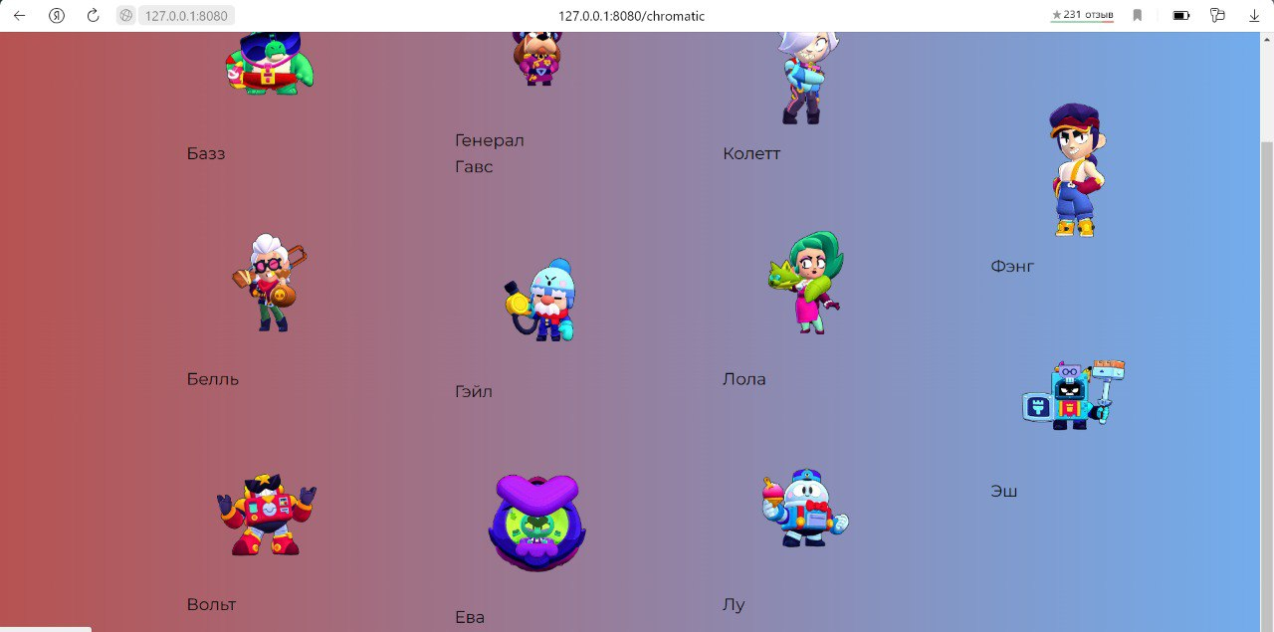
Идея
Игра Brawl Stars набрала популярность среди людей всех возрастов. В ней представлен обширный выбор бойцов. С каждым обновлением их количество все возрастает и возрастает. Поэтому мы решили создать сайт с классификацией всех бойцов.

Slide 3
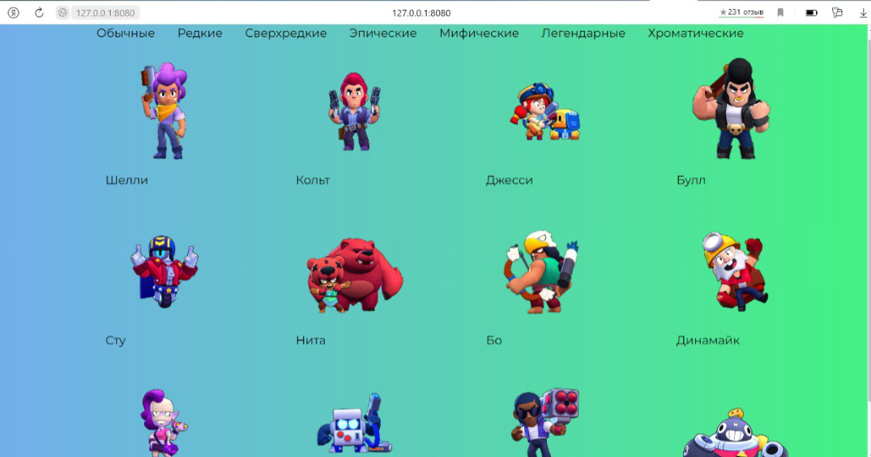
Разбираем на части
Чтобы не упустить бонусов, необходимо разобраться в редкости бравлеров. Они подразделяются на редких, сверхредких, эпических, мифических, легендарных, хроматических.

Slide 4
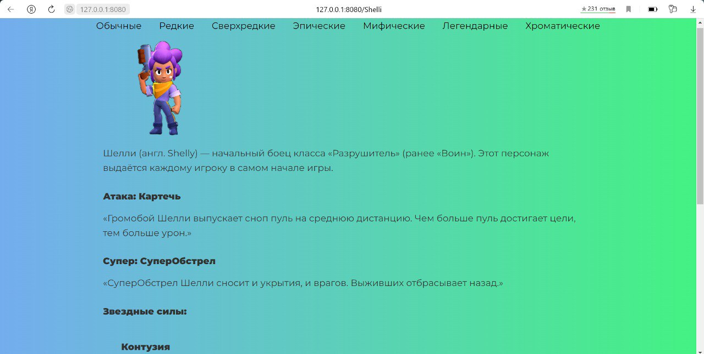
Разбираем на части
Далее мы составили детальную характеристику каждого бойца с описаниями их индивидуальных способностей.

Slide 5
Опрос
Поскольку новым игрокам будет довольно сложно разобраться в таком многообразии персонажей…
Мы провели опрос, который выявил Топ 10 бравлеров по мнению подростков.

Slide 6
Рейтинг бойцов

Slide 7
Спасибо за внимание!
Brawl Stars

